Slide 1
Introducción al Sistema Operativo
Objetivo: Dar a conocer el Sistema Operativo MVS, funciones de TSO e ISPF con la finalidad de que el usuario aprenda a moverse en el ambiente que soporta las aplicaciones programadas e COBOL.

Slide 2




¿Qué es Cobol?
Es un acrónimo de "lenguaje común orientado a los negocios"Que es un lenguaje de programación paraLas computadoras mainframe están diseñadas para usar idiomas que son similares al inglés para fines comerciales. COBOL está incluido en el lenguaje de programación de alto nivel porque tiene una declaración que se asemeja al lenguaje humano cotidiano, a saber, el inglés (Inglés) Esto está de acuerdo con los objetivos de diseño, es decir, poder hacer "autodocumentado"Y para facilitar la lectura (altamente legible)
El lenguaje COBOL comenzó a ser diseñado en 1959 por CODASIL (Conferencia sobre lenguajes de sistemas de datos) cuya base es parte de la base del lenguaje de programación anterior diseñado por Grace Hopper, apodado "la (gran) madre de COBOL" Este lenguaje de programación es un lenguaje de programación único, es un lenguaje de programación antiguo (vieja escuela) que todavía se usa hoy en día.
Liverpool
BBVA
GNP
TELCEL

Slide 3
Ventajas y Desventajas
Formato y estructura muy rígidos (rígido)
Se necesita más tiempo para compilar el programa que los lenguajes de programación que están más orientados a la máquina
Porque es menos popular, la documentación de este lenguaje de programación no ha existido por mucho tiempo una actualización, es difícil encontrar información completa sobre este lenguaje de programación cuando solo confía motor de búsqueda en internet
La estructura de la escritura del programa es rígida y prolija, sin enfatizar el lado matemático
Puede manejar el procesamiento masivo de datos
Si sucede un error fácil de manejar porque tiene un sistema eficaz de visualización de mensajes de error
Todas las instrucciones están codificadas en inglés simple
Es estándar para que pueda usarse en diferentes computadoras sin muchos cambios

Slide 4
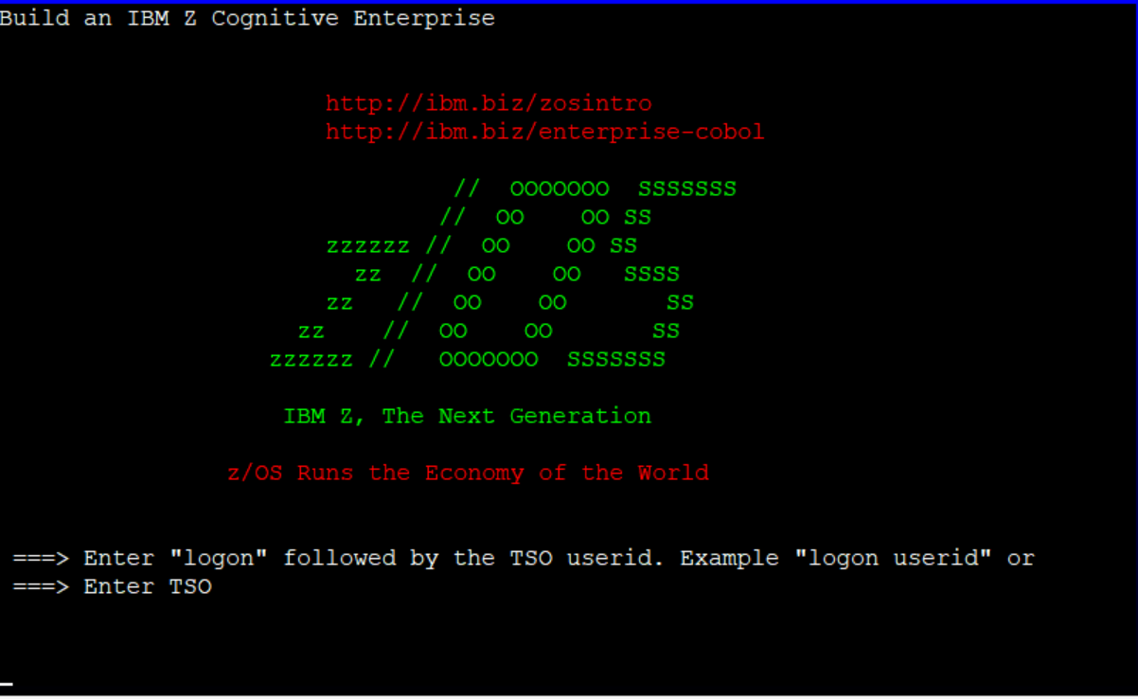
MVS
MVS (Multiple Virtual Storage, Múltiple Almacén Virtual en inglés) fue el sistema operativo más usado en los modelos de mainframes System/370 y System/390 de IBM
El MVS fue lanzado al mercado por primera vez en 1974, y luego fue renombrado a MVS/XA (por arquitectura extendida en inglés), más tarde a MVS/ESA (por arquitectura de sistemas empresariales), luego se renombro como OS/390 cuando se le añadió al sistema operativo los servicios de UNIX, y finalmente a z/OS cuando los modelos zSeries fueron introducidos al mercado.
Todos ellos, sin embargo, son fundamentalmente el mismo sistema operativo. De hecho, los programas que hayan sido diseñados para el sistema MVS pueden correr en z/OS sin modificación alguna.

Slide 5
z/OS
Sistema operativo mainframe de 64 bit, utilizado para procesar grandes cantidades de trabajo para varios usuarios concurrentes.
Diseñado para servir 1000s de usuarios concurrentemente, computo I/O intensivo, procesamiento de grandes cantidades de carga de trabajo y ejecución segura de aplicaciones críticas.
IBM Developer for z/OS consta de un componente de sistema principal y un componente de cliente de estación de trabajo.
En zOS, la información se guarda en datasets, también llamados librerías. Esta información puede ser: configuración del sistema, JCLs, programas, paneles, etc. Como hay distintos tipos de información, también tendremos distintos tipos de datasets.

Slide 6
Características de z/OS
Uso espacio direcciones para asegurar aislamiento de áreas privadas.
Diseñado para asegurar integridad de datos, a pesar de que tan grande sea la población de usuarios.
Puede procesar un gran número de trabajos en lote concurrentes, con balanceo de carga automático.
Permite incorporar seguridad en aplicaciones, recursos y perfiles de usuarios.
Proporciona facilidades de recuperación extensivas, haciendo que el sistema sea re-inicializado muy pocas veces.
Puede manejar cargas de trabajo mixtas.
Puede manejar configuraciones grandes de E/S que incluyen 1000s de drivers de disco, librerías de cinta, impresoras, redes de terminales etc.
Puede ser controlado desde una o mas terminales de operadores, o desde APIS que permiten la automatización de funciones rutinarias de operación.
Interfaz operador es crítica para z/OS
Proporciona información sobre status del sistema, mensajes para situaciones de excepcionales, control de flujo de trabajo, y permite al operador manejar situaciones de recuperación inusual.

Slide 7
Otros Programas para z/OS
Usualmente un sistema z/OS contiene programas licenciados adicionales (software con costo) necesitado para crear un ítema de trabajo práctico
Manejadores de seguridad:
RACF
Algunos productos no IBM.
Manejadores de base de datos:
DB2 (relacional)
Otros productos de BD (jerárquicas) se encuentran disponible.
Compiladores:
C, COBOL, PL/1
Utilerías para manejo de transacciones:
Customer Information Control System (CICS)
Information Management System (IMS)
WebSphere Application Server para z/OS
Programas para llevar a cabo ordenamientos de información (sort)
Otros programas
SDSF: System Display and Search Facility

Slide 8
¿Cómo se interactúa con z/OS?
TSO/E: Permite usuarios logon a z/OS y usar un conjunto básico de comandos, conocido como TSO en su modo nativo.
ISPF: Proporciona un sistema de menús para acceder la mayor parte de las funciones más usadas de z/OS
z/OS UNIX shell y utilerias: Permite usuarios escribir e invocar shell scripts y utilerias, y usa el shell programming language.

Slide 9
¿Cómo se interactúa con z/OS?
TSO
TSO/E
ISPF
En un sistema z/OS cada usuario cuenta con user ID y un password autorizado para TSO logon
Durante el TSO logon, el sistema despliega la pantalla TSO logon en la terminal 3270 o el emulador TN3270
Programadores sistema z/OS pueden modificar el layout y texto del panel TSO logon para cumplir con las necesidades de los usuarios del sistema
Acrónimo de Time Sharing Option/Extensions
Permite a los usuarios crear una sesión interactiva con z/OS
Proporciona la capacidad de un logon para un usuario y un interfaz prompt para comandos básicos de z/OS.
La mayor parte de los usuarios trabajan con TSO a través de su interfaz de menús ISPF (Interactive System Productivity Facility).
Acrónimo de Interactive System Productivity Facility.
ISPF es una interfaz de menús para interacción con usuarios con el sistema z/OS.
El ambiente de ISPF es ejecutado desde el TSO nativo.
ISPF proporciona utilerías un editor y utilerías, aplicaciones ISPF al usuario.
Un usuario ISPF tiene acceso completo a la mayor parte de las funciones del sistema z/OS.

Slide 10
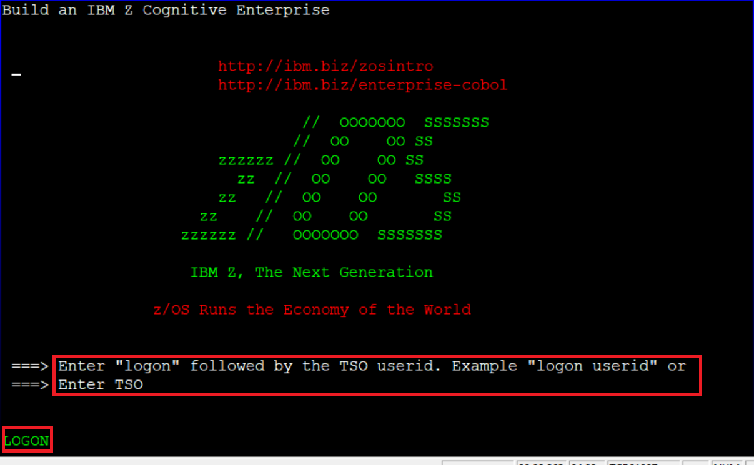
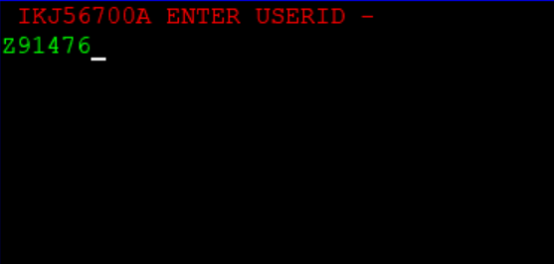
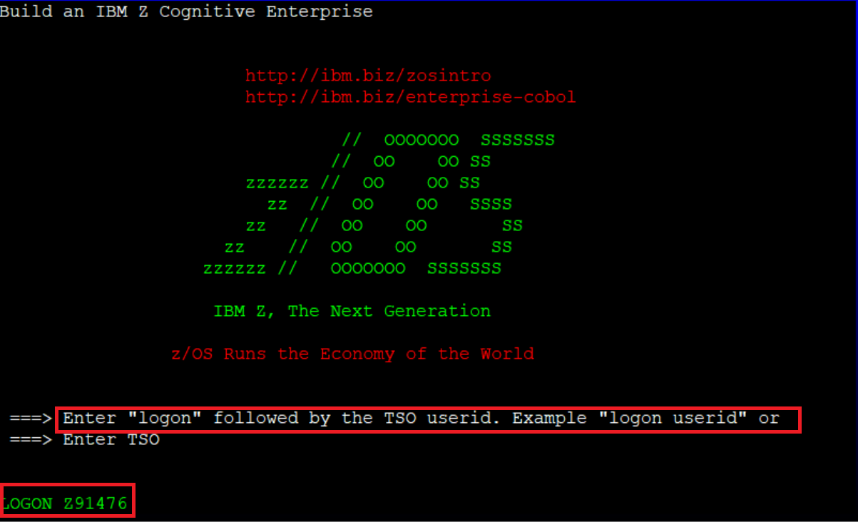
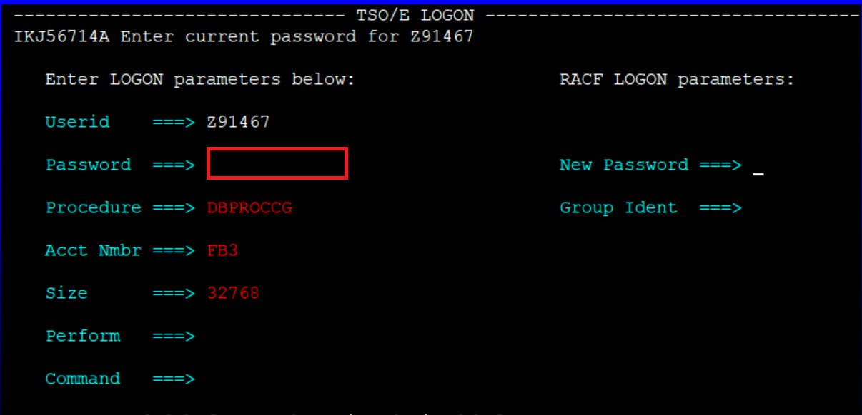
¿Cómo entrar?
En la pantalla principal escribir la palabra Logon o TSO y dar enter
o escribir Logon Userid, ejemplo, LOGON Z91476 Y ENTER.
Al dar enter nos pide ingresar el userid. Ingresamos el usuario y damos enter
En el caso de que se haya ingresado de la forma descrita en el punto 2 o después del enter del punto 3, nos envía a la solicitud del password. Introducimos el Password en la casilla indicada

Slide 11
¿Qué es un DATA SET?
Un DATA SET so ficheros o archivos que almacenan diferente tipo de información.
Internamente, contienen registros y bloques de registros. Un registro es la información que procesará un programa y el bloque de registros, es la información que se transfiere en cada operación de entrada/salida. Por ejemplo, tenemos un dataset en un disco, cada operación de entrada/salida que se haga contra ese disco para tener información del dataset, se mandará por bloques de registros. Después, el programa que reciba ese bloque de registros, procesará cada registro con la información.

Slide 12
Tipos de Data SET
Secuencial (PS – Physical Sequence): Los registros van de forma secuencial. Los nuevos registros, se añaden al final y su lectura se hace de forma secuencial. Por ejemplo, para leer la línea 10, hay que leer las nueve anteriores. Para hacernos una idea, podríamos decir que “es como un fichero TXT de Windows”. En la imagen vemos un dataset secuencial.
Particionado (PDS – Partitioned Dataset). están divididos en ficheros secuenciales llamados miembros. Se pueden añadir o borrar miembros sin afectar a otros miembros. Cuando un miembro es borrado, el espacio que deja no se puede reutilizar. Para poder disponer de ese espacio, habría que comprimir la librería. Como esto algunas veces es peligroso porque los datos se pueden corromper, otra forma es crear una librería de mayor tamaño y copiar ahí los miembros. Estos dataset particionados no pueden contener otros dataset particionados, sólo ficheros secuenciales.
Particionado extendido (PDSE – Partitioned Dataset Extended): Es muy similar a un dataset particionado normal, pero este tipo tiene ciertas ventajas: permite reutilizar el espacio que deja un miembro borrado sin tener que comprimir la librería, permite 123 extensiones de espacio, frente a 16 extensiones de un particionado normal, etc. Este tipo de librerías NO se pueden usar como librerías de procedimientos (PROCLIB) ni para librerías que intervengan en el IPL (arranque/parada del sistema).
VSAM: Aunque hay varios tipos, nos centraremos en el tipo KSDS (key-sequenced dataset). Se caracterizan por tener dos partes: una parte con los datos y otra parte con un índice o clave que hace referencia a esos datos para poder acceder a ellos. La clave va en secuencia, es única y no puede ser alterada. Este tipo de ficheros se suelen crear/copiar/borrar mediante JCL con la utilidad IDCAMS.
GDG. GDG o fichero generacional. Imaginemos que tenemos un proceso que nos genera datos diarios en un dataset y sólo queremos guardar 20 días de datos. Para evitar tener que hacer un mantenimiento manual de esos dataset, usaremos un fichero GDG. Para crear este tipo de dataset se define una base, mediante JCL con la utilidad IDCAMS, en la que indicaremos el número máximo de versiones que deben existir.

Slide 13
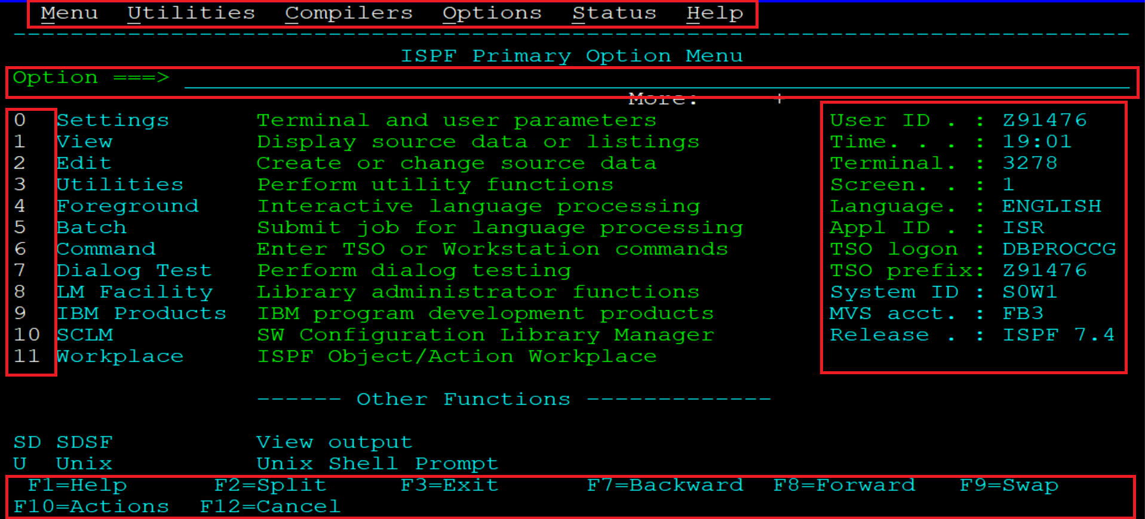
Menú ISPF
Línea de Comandos
Action Bar
Panel de Opciones
Teclas de Función
Dynamic Status Area

Slide 14
¿Cómo se interactúa en ISPF?
Para poder navegar en el ambiente ya sea TSO o el menú ISPF, se utilizan las tablas de función. Se pueden utilizar las teclas desde la F1 hasta la F12, Incluso F13 hasta la F24 (utilizando el Shift).
Teclas de Función más comunes
Tecla | Llave | Variante
ENTER | ENTER o CTRL (DERECHO)
HELP | F1
Scroll izquierdo | F10
Scroll derecho | F11
RETRIVE | F12
Split o Nueva pantalla | F2 | en lugar de SPLIT, poner SPLIT NEW, con esta configuración, abrirá n número de pantallas extras
EXIT, END, RETURN | F3
Return | F4
Find, Buscar | F5
Change | F6
Página arriba | F7
Página abajo | F8
Swap (cabio de pantalla) | F9 | Se pude configurar con el comando SWAP LIST, en lugar de SWAP y mostrará una ventana para movernos en las pantallas abiertas o abrir una nueva
Mover el cursos | TAB, Enter

Slide 15
¿Cómo se interactúa en ISPF?
Para seleccionar una opción de menú ISPF, en la línea de comandos se indica el número que se lista en el panel de opciones. Como se muestra en el ejemplo.
------------------------------------------------------------------------------
ISPF Primary Option Menu
Option ===> 0
More: +
0 Settings Terminal and user parameters User ID . : Z91476
1 View Display source data or listings Time. . . : 19:01
2 Edit Create or change source data Terminal. : 3278
3 Utilities Perform utility functions Screen. . : 1
4 Foreground Interactive language processing Language. : ENGLISH
5 Batch Submit job for language processing Appl ID . : ISR
6 Command Enter TSO or Workstation commands TSO logon : DBPROCCG
7 Dialog Test Perform dialog testing TSO prefix: Z91476
8 LM Facility Library administrator functions System ID : S0W1

Slide 16
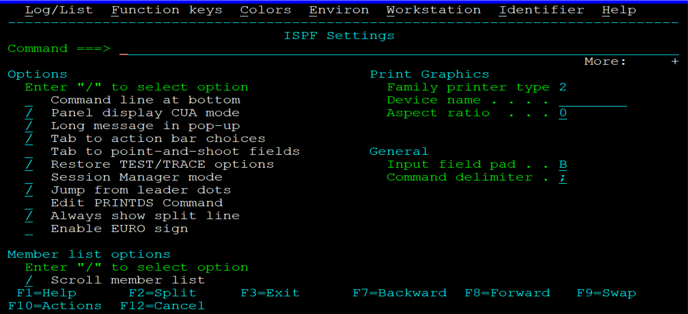
Opciones más usadas en ISPF
En la opción 0, ISPF Settings, es utilizada para configurar los parámetros de la terminal y del usuario.
Podemos configurar si la línea de comandos aparece en lo alto o en la parte de la pantalla, podemos quitar las teclas de función, entre otras opciones.

Slide 17
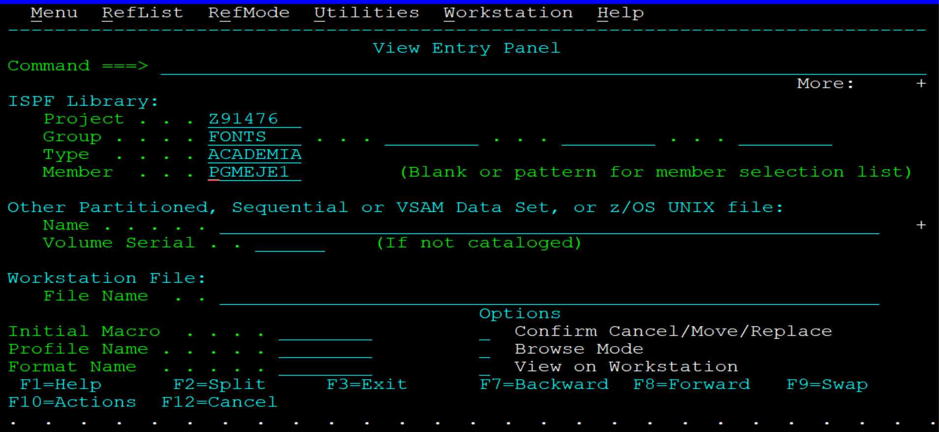
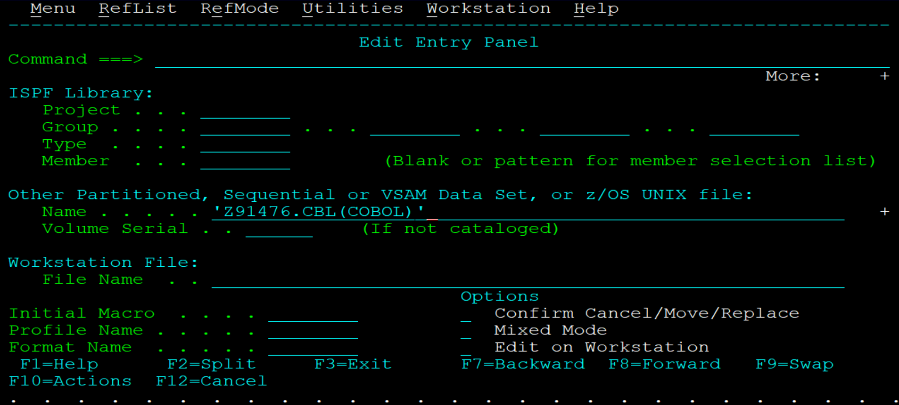
Opciones más usadas en ISPF
Ejemplo Opción 1
Opción 1, Entry Panel :
Panel para visualizar algún componte dentro de una biblioteca o archivo secuencial. NO SE PUEDEN MODIFICAR
Para visualizar el componente, tiene dos opciones.
ISPF Library: Para consultar esta opción se debe tener una biblioteca con nombre estándar, es decir, que tenga 3 identificadores, el primero del Proyecto, el Segundo del grupo y el tercero del tipo. En el campo MEBER se informa el nombre del componente (programa, JCL, copy, etc.) a consultar. Si este no se llegara a informar lista todos los componentes de la biblioteca.
Other Partitioned, Sequential or VSAM Data Set, or z/OS UNIX file: En esta opción se pueden consultar todas aquellas bibliotecas que no cumplan con el estándar mencionado en el punto anterior. En esta opción se informa el MEMBER entre paréntesis y toda la cadena debe ir entre comillas simples ‘ ‘.
Entrar por esta opción, evita el modificar por error algunos componentes, se recomienda para cuando se están viendo componentes productivos.
Ejemplo Opción 2

Slide 18
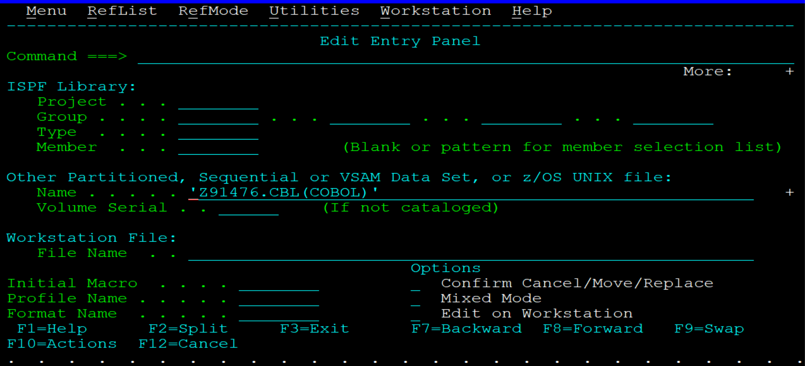
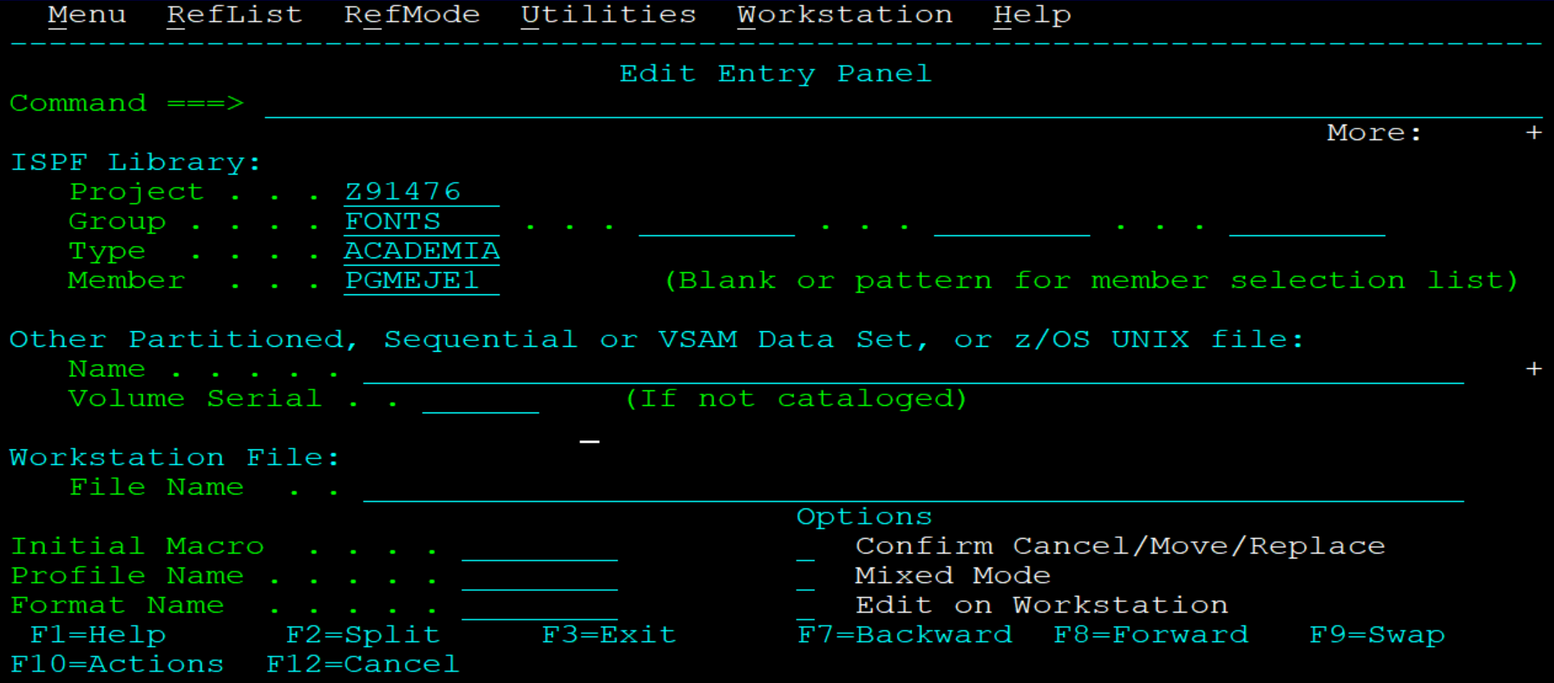
Opciones más usadas en ISPF
Ejemplo Opción 1
Opción 2, Edit:
Panel para editar algún componte dentro de una biblioteca o archivo secuencial. SE PUEDEN MODIFICAR
Para visualizar el componente, tiene dos opciones.
ISPF Library: Para editar esta opción se debe tener una biblioteca con nombre estándar, es decir, que tenga 3 identificadores, el primero del Proyecto, el Segundo del grupo y el tercero del tipo. En el campo MEBER se informa el nombre del componente (programa, JCL, copy, etc.) a consultar. Si este no se llegara a informar lista todos los componentes de la biblioteca.
Other Partitioned, Sequential or VSAM Data Set, or z/OS UNIX file: En esta opción se pueden editar todas aquellas bibliotecas que no cumplan con el estándar mencionado en el punto anterior. En esta opción se informa el MEMBER entre paréntesis y toda la cadena debe ir entre comillas simples ‘ ‘.
Ejemplo Opción 2

Slide 19
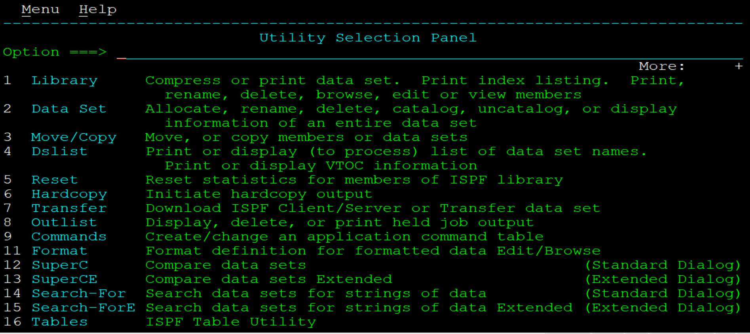
Opciones más usadas en ISPF
Opción 3 Utilities (Utilidades): al teclear esta opción nos aparece una pantalla con otro menú, esto debido a que en esta opción tenemos diferentes utilidades, se describirán las más comunes:
2 Data Set Allocate, rename, delete, catalog, uncatalog, or display information of an entire data set
3 Move/Copy Move, or copy members or data sets
4 Dslist Print or display (to process) list of data set names.
13 SuperCE Compare data sets Extended (Extended Dialog)
14 Search-For Search data sets for strings of data (Standard Dialog)

Slide 20
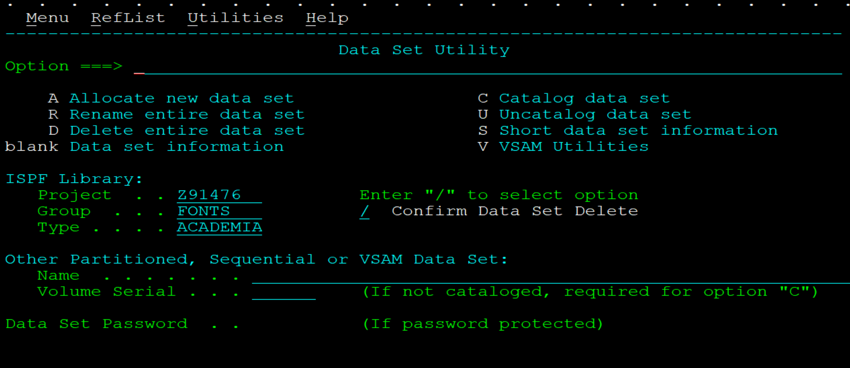
Opción 3 Utilities.
Opción 2 Data Set: Permite, crear renombrar, desplegar las características de un DATA SET ya sea secuencial o particionados. Al igual que en las opciones anteriores, para consultar, crear, borrar o renombrar el data set o fichero existen dos opciones.
ISPF Library: Para esta opción se debe tener una biblioteca con nombre estándar, es decir, que tenga al menos 3 identificadores, el primero del Proyecto, el Segundo del grupo y el tercero del tipo. En el campo MEBER se informa el nombre del componente (programa, JCL, copy, etc.) a consultar. Si este no se llegara a informar lista todos los componentes de la biblioteca.
Other Partitioned, Sequential or VSAM Data Set, or z/OS UNIX file: En esta opción informan todas aquellas bibliotecas que no cumplan con el estándar mencionado en el punto anterior. En esta opción se informa el MEMBER entre paréntesis y toda la cadena debe ir entre comillas simples ‘ ‘.

Slide 21
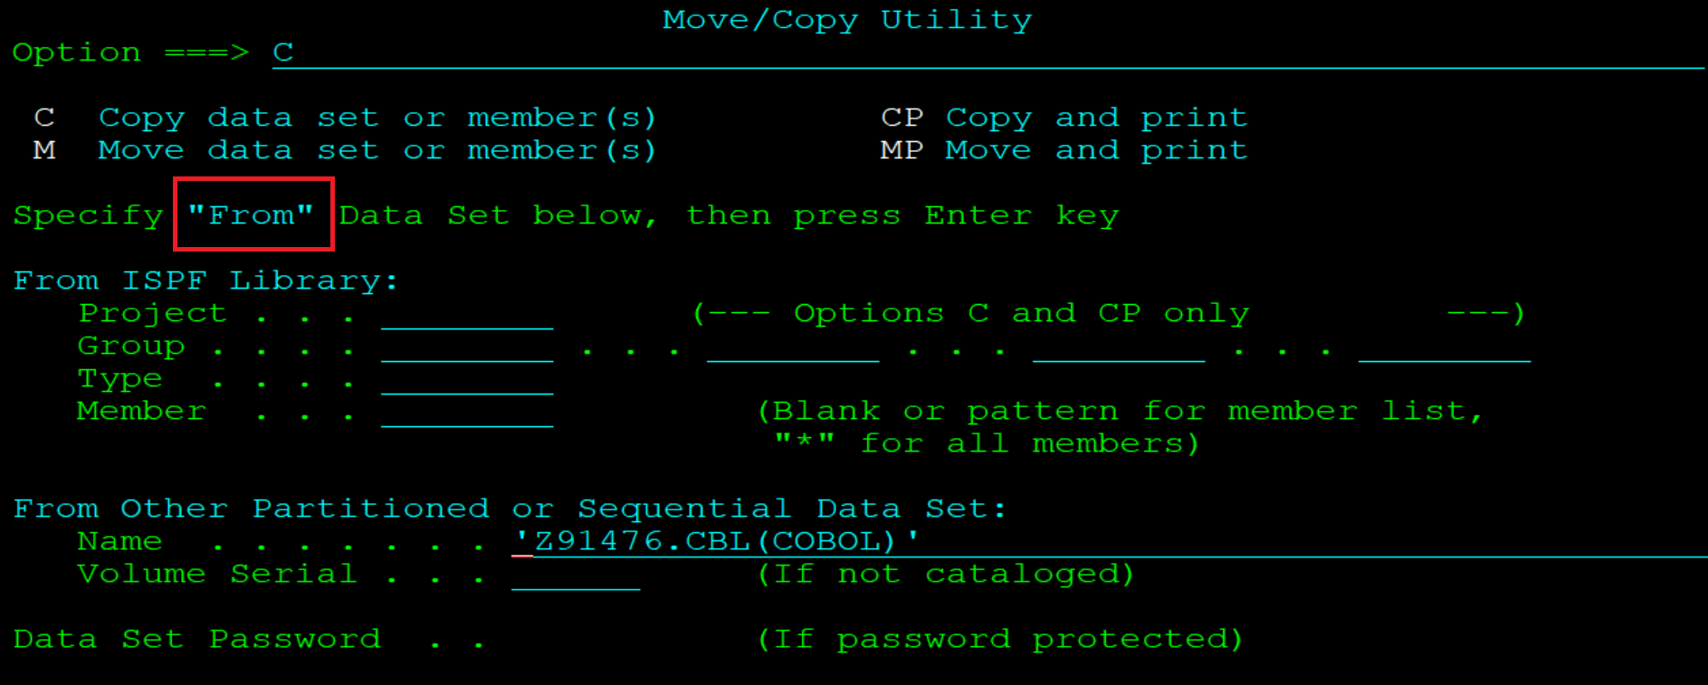
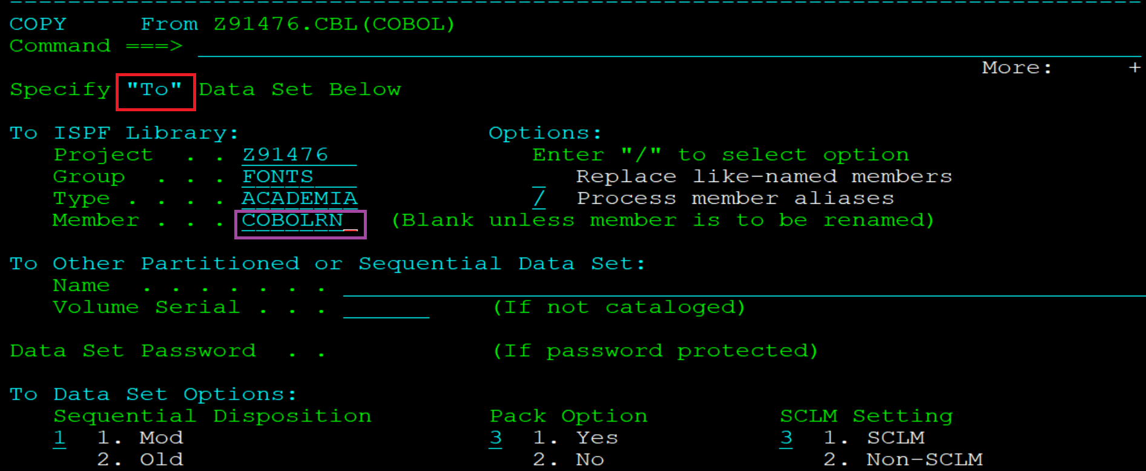
Opción 3 Utilities.
Opción 3 Move/Copy Utility: Nos permite mover o copiar uno o varios members o componentes de una biblioteca a otra o de un data set a otro.
Con la opción C se realizará copia delos componentes y con la opción M se mueven los componentes.
En la primera pantalla se informa la biblioteca origen (FROM).
De la misma forma que en las opciones anteriores , para mover o copiar el data set o fichero existen dos opciones:
ISPF Library: Para esta opción se debe tener una biblioteca con nombre estándar, es decir, que tenga al menos 3 identificadores, el primero del Proyecto, el Segundo del grupo y el tercero del tipo. En el campo MEBER se informa el nombre del componente (programa, JCL, copy, etc.) a consultar. Si este no se llegara a informar lista todos los componentes de la biblioteca.
Other Partitioned, Sequential or VSAM Data Set, or z/OS UNIX file: En esta opción informan todas aquellas bibliotecas que no cumplan con el estándar mencionado en el punto anterior. En esta opción se informa el MEMBER entre paréntesis y toda la cadena debe ir entre comillas simples ‘ ‘.
En la segunda pantalla se informa el DATA SET destino (TO) del comando move (mueve) o comando Copy (copiar).
Si se requiere renombrar el DATA SET a copiar solo debe indicarse el nuevo nombre en el campo member .

Slide 22
Opción 3 Utilities.
Opción 4 Dslist: Por su practicidad esta utilidad es la más usada, sirve para listar un DATA SET, es decir, podemos consultar un fichero de cualquier tipo, secuencial o particionado, pero nos permite aplicar comandos sobre ellos en la misma opción como copiar, mover, borrar, crear o consultar el archivo en cualquiera de las siguientes modalidades:
Browse (B): Al consultar un archivo o programa con este modo no nos permite editar nada del archivo que estamos consultando.
View (V): En el modo vista nos abre el archivo con la opción de editarlo, sin embargo, al soltar o salir del fichero no se guardarán los cambios al menos que generemos una copia o remplacemos la versión que estamos consultando.
Edit (E): En esta opción podemos modificar el fichero y los cambios si se guardan.

Slide 23
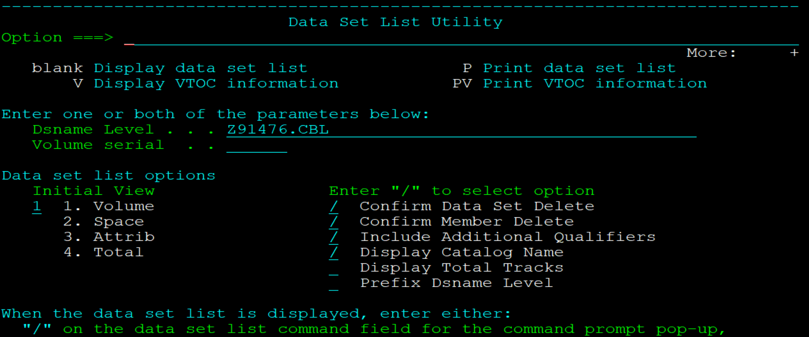
Opción 3.4 Dslist
Al entrar a la opción nos muestra una pantalla en la que vamos a ver la etiqueta ”Enter one or both of the parameters below:” Abajo de la etiqueta un campo para ingresar el nombre del DATA SET a mostrar, el campo se llama o identifica como “Dsname Level . . .” . Una vez ingresado el nombre del fichero damos enter.

Slide 24
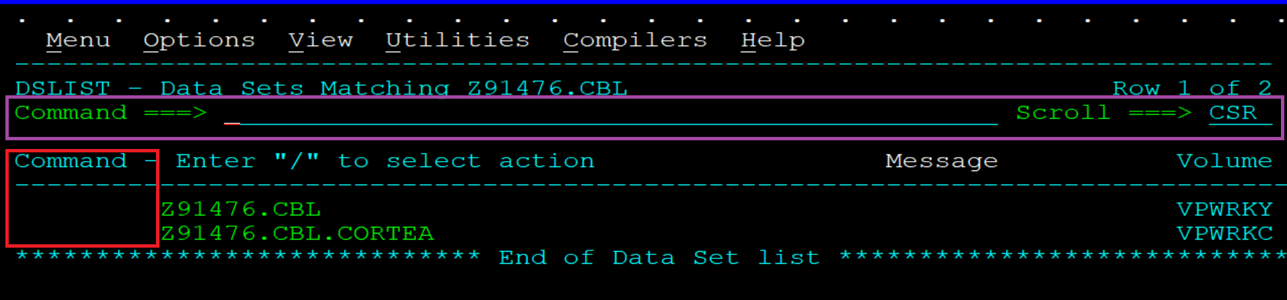
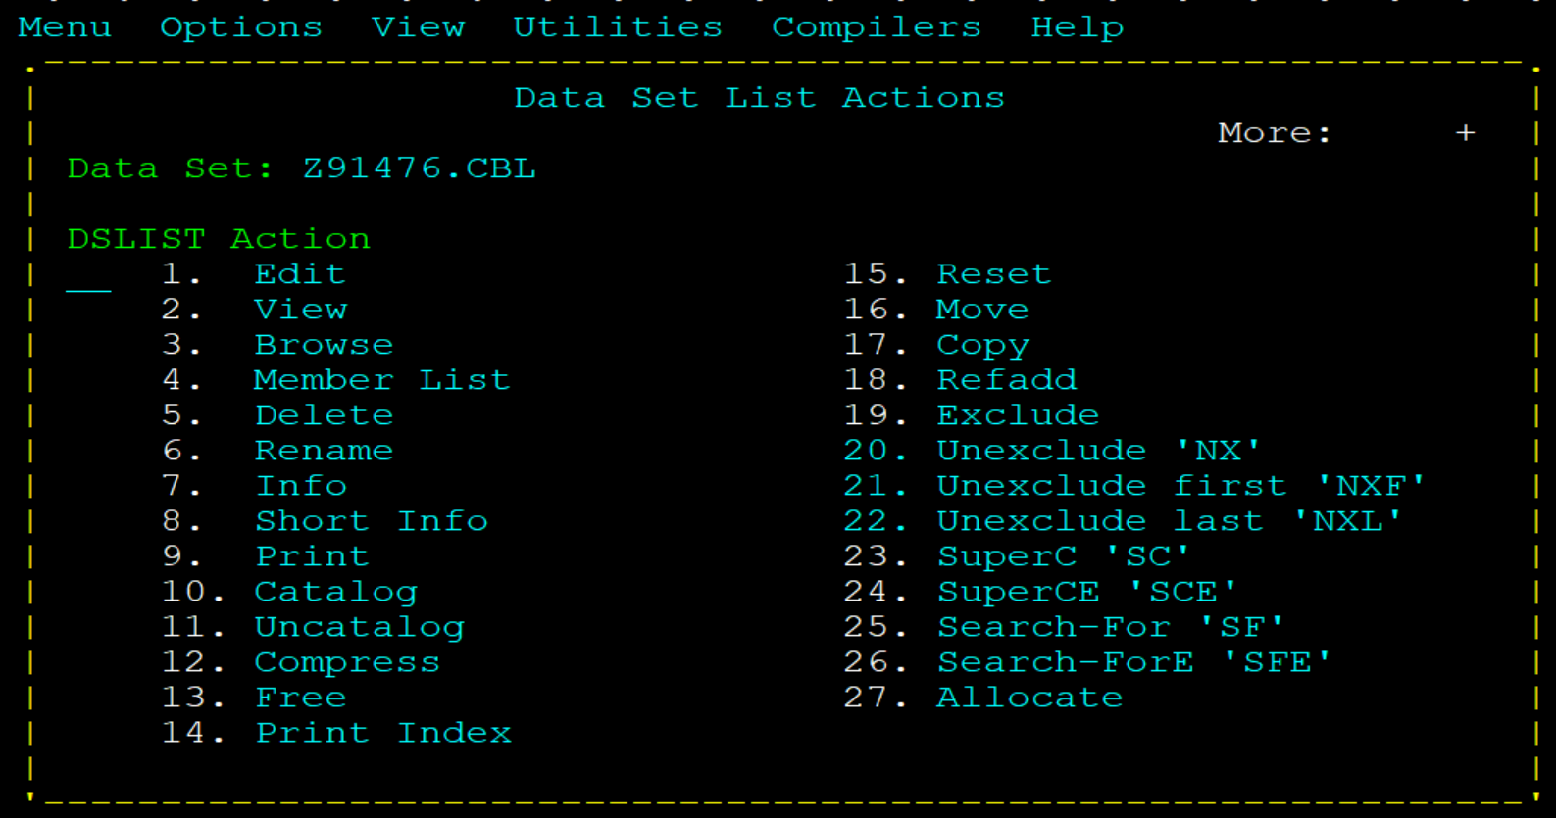
Opción 3.4 Dslist
Sí existe más de un DATA SET con nombres similares a los que buscamos, nos lista todos los que encuentra con la cadena ingresada.
Al momento de listar las bibliotecas, se puede observar que adicional a la línea de comandos, junta a cada archivo hay otro espacio para ingresar comandos.
Los commandos que se ingresan ahí son utilizados para realizer acciones sobre el data SET, como renombrar, borrar, editar, ver, etc.

Slide 25
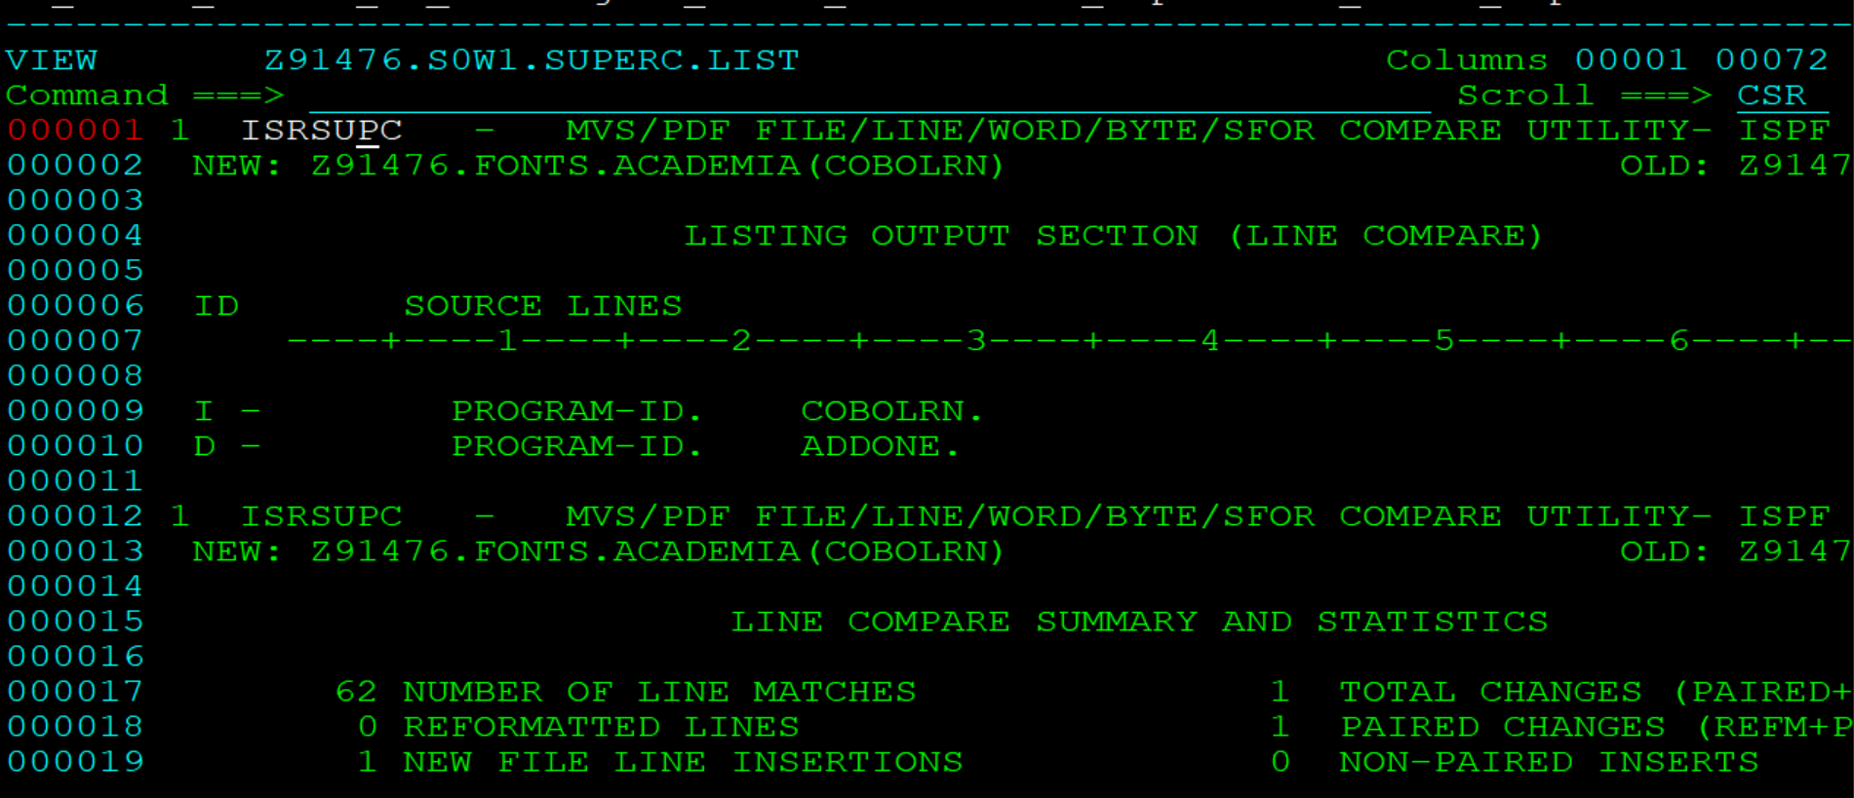
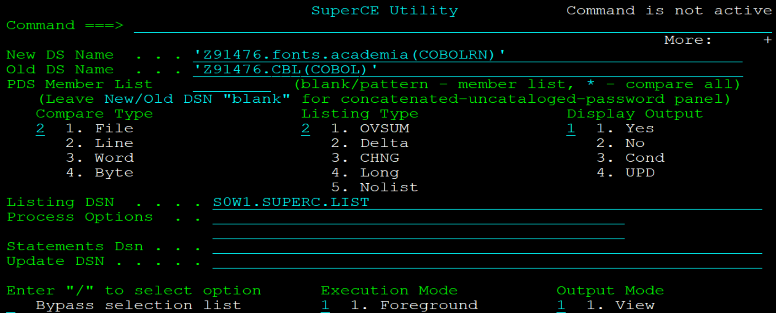
Opción 3 Utilities.
Opción 13 SuperCE: En esta opción podemos realizar una comparación de DATA SETS. Nos muestra dos campos para ingresar los nombres de los DATA SET.
New DS Name: Se informa el nombre del nuevo archivo a comparar
Old DS Name: Se informa el archivo origen o primera versión a comparar.
Existe la opción EXECUTE MODE en la pantalla para indicar si la comparación se realizará en línea o en segundo plano (BATCH). Si se selecciona la opción en línea, la pantalla se bloqueará durante la comparación. Si se llegan a comparar archivos grandes se recomienda que se seleccione la opción Batch.
NOTA: Se puede utilizar también 12 SUPERC para comparar Data SET. La diferencia con
En el resultado del compare nos muestra las líneas con diferencias, precedidas de una I para la líneas que se encuentren en la versión nueva y no en la anterior y una letra D si en la nueva versión no encuentra una línea que si existía en la versión vieja o anterior.
También se muestra u resumen con el número de líneas comparadas, las líneas con diferencias y total de cambios encontrados, entre otras estadísticas.

Slide 26
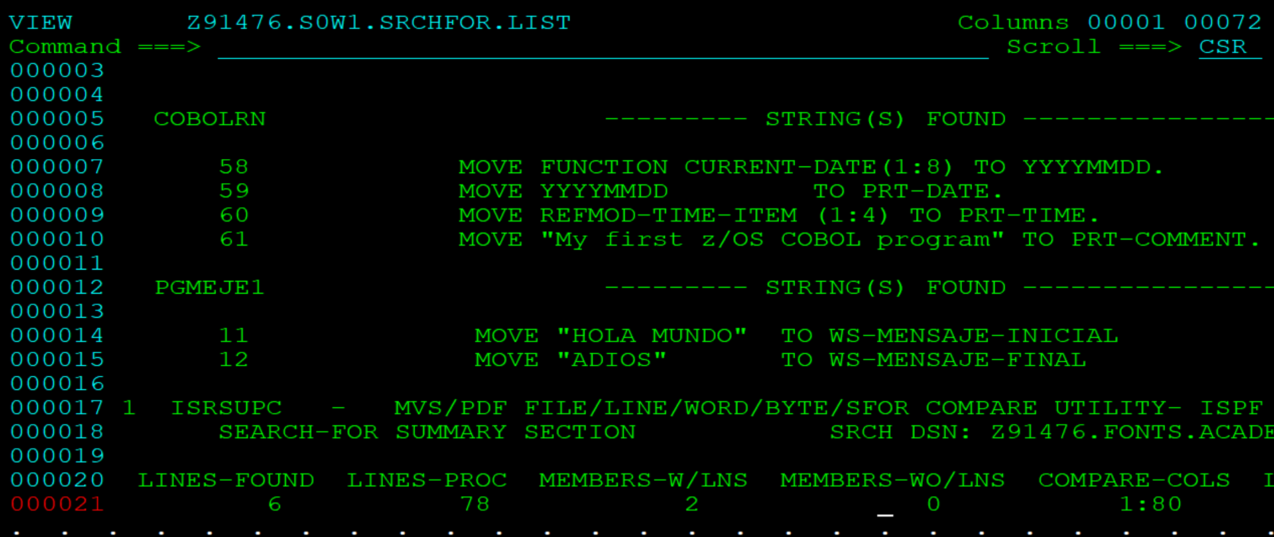
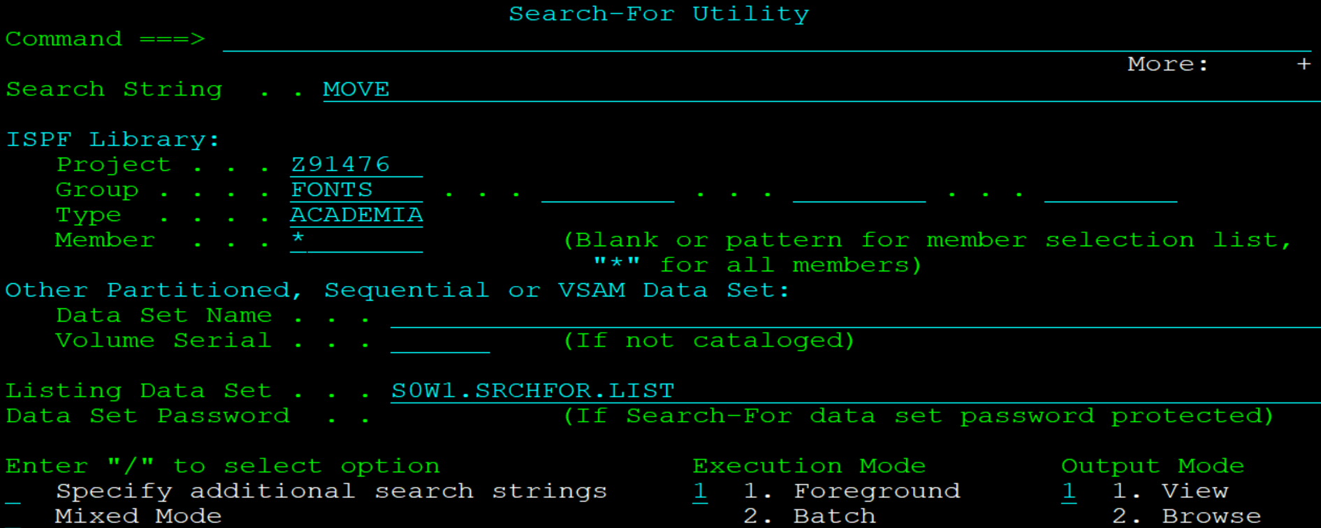
Opción 3 Utilities.
Opción 14 Search-For Con esta opción podemos buscar una cadena en un DATA SET ya sea secuencial o biblioteca.
Existe la opción EXECUTE MODE en la pantalla para indicar si la búsqueda se realizará en línea o en segundo plano (BATCH). Si se selecciona la opción en línea, la pantalla se bloqueará durante la búsqueda. Si se llega a realizar la búsqueda en un archivo grande se recomienda que se seleccione la opción Batch.
En caso de que se requiera buscar en varios componentes de una biblioteca, en el campo member se informa con * para que considere todos los mebers de una biblioteca o en blanco en caso de que se requiera seleccionar varios.
En el resultado dela búsqueda, nos indica el nombre de los componentes en los que encontró la cadena, así como un reporte con el total de caracteres encontrados, el número de members en los que buscó y total de líneas procesadas

Slide 27
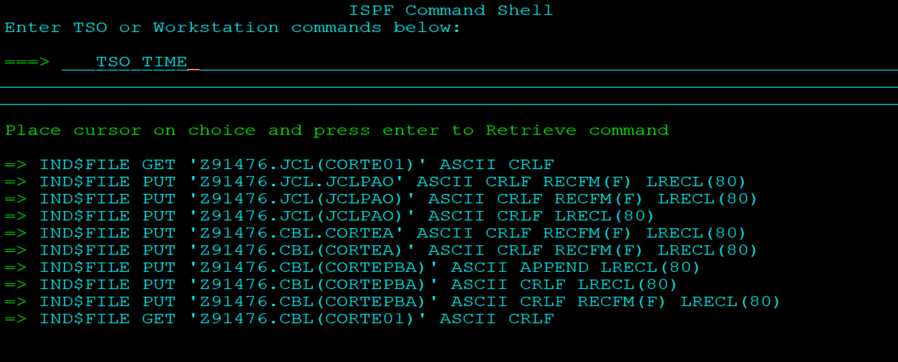
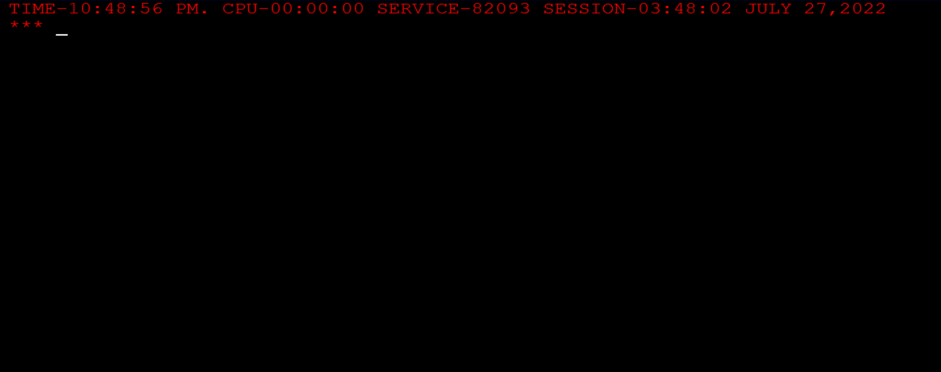
Opciones más usadas en ISPF
Opción 6 Command: Esta opción nos sirve para ejecutar comandos TSO, se usa principalmente para transferir archivos FTP.

Slide 28
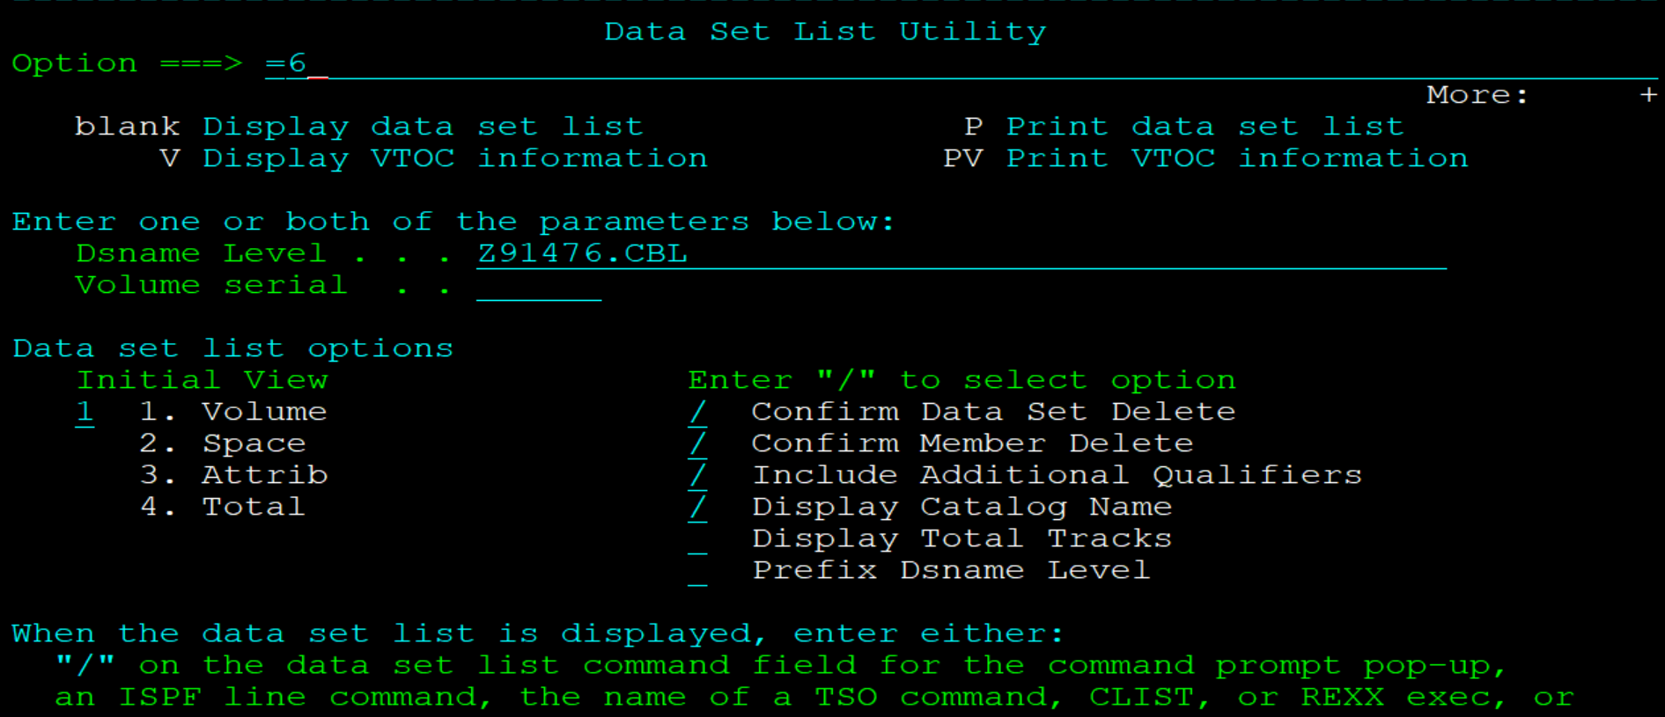
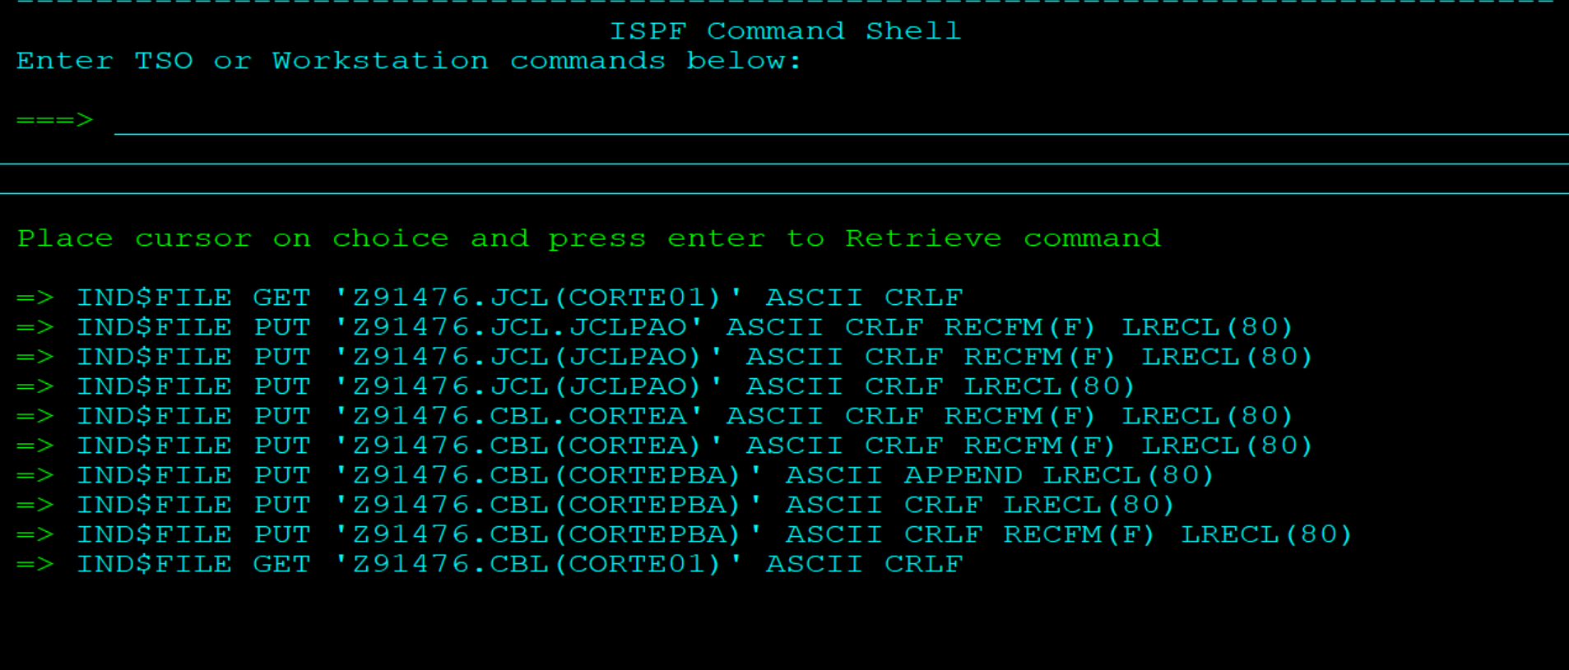
Atajos
Dentro del sistema operativo, podemos desplazarnos a diferentes paneles conociendo la trayectoria y utilizando el signo “=“
Por ejemplo, si estamos en el panel principal, y nos queremos desplazar al panel de utilerías, le damos:=3.3

Slide 29
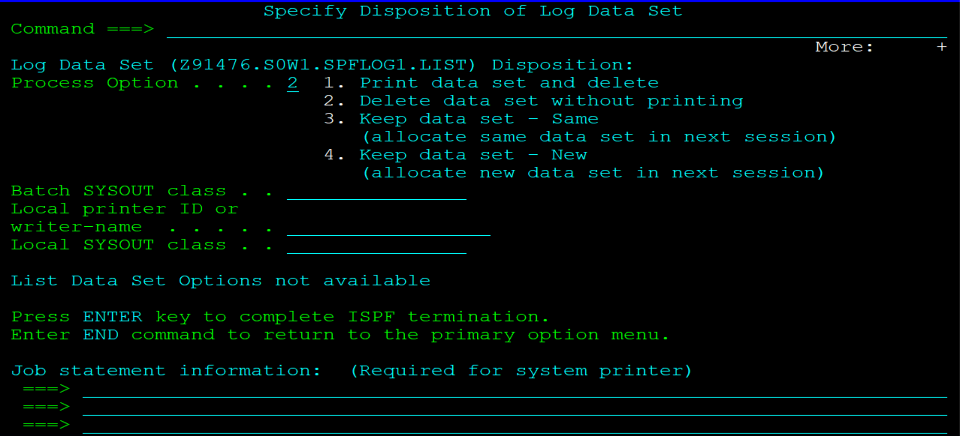
¿Cómo Salir?
Para salir con hay que dar F3 hasta llegar al menú principal dejando solo una pantalla y dar nuevamente F3, aparece la siguiente pantalla.
En el campo Process Option seleccionar la opción 2.

Slide 30
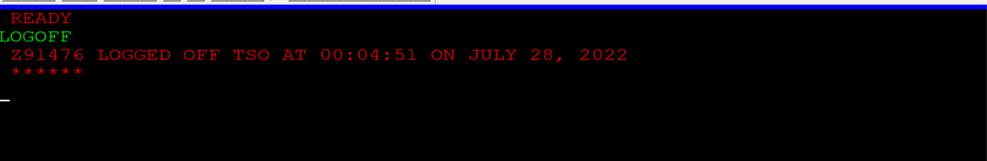
¿Cómo Salir?
Al dar enter, nos aparece la palabra READY, y debajo el cursor listo para ingresar un comando, escribimos LOGOFF y damos enter.
Nos indica la fecha de desconexión.

